Slide 1
《民法典》基本体系及热点问题研究

Slide 2
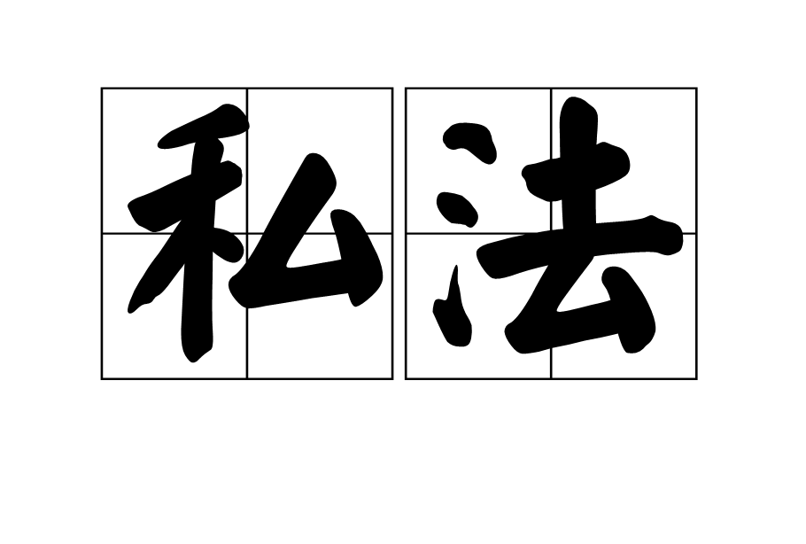
1.1 民法是私法
法典链接：《中华人民共和国民法典》第二条：民法调整平等主体的自然人、法人和非法人组织之间的人身关系和财产关系。
《民法典》是私法的典型代表。
☑公法与私法的本质区别：
公法调整不平等主体之间的法律关系。
私法调整平等主体之间的法律关系

Slide 3
1.2 意思自治是民法的核心要义
法典链接：《中华人民共和国民法典》第五条：民事主体从事民事活动，应当遵循自愿原则，按照自己的意思设立变更终止民事法律关系。
☑公法的基本精神：
限制国家公共权利，保障公民的私权利。
法无授权即禁止。
☑私法的基本精神：
意思自治。
法无禁止即自由。

Slide 4
1.3 民法的现代化
法典链接：《中华人民共和国民法典》第六条：民事主体从事民事活动，应当遵循公平原则，合理确定各方的权利和义务。
《中华人民共和国民法典》第一百五十一条：一方利用对方处于危困状态、缺乏判断能力等情形，致使民事法律行为成立时显失公平的，受损害方有权请求人民法院或者仲裁机构予以撤销。
☑民法的现代化：强调民事主体之间的实质平等。

Slide 5
2.1 民事法律关系
法典链接：《中华人民共和国民法典》第二条：民法调整平等主体的自然人、法人和非法人组织之间的人身关系和财产关系。
静态财产关系：物权法律关系（支配权）
☑财产关系：
动态财产关系：债权法律关系（请求权）
人格权法律关系
☑人身关系
身份权法律关系

Slide 6
2.2 《民法典》的基本体系
☑ 《民法典》目录：
第一编：总则
第二编：物权 ——物权、静态财产关系
第三编：合同 ——债权、动态财产关系
第四编：人格权 ——人格权
第五编：婚姻家庭 ——身份权
第六编：继承
第七编：侵权责任 ——债权、民事责任

Slide 7
2.2 《民法典》的基本体系
法典链接：《中华人民共和国民法典》第一千二百六十条：本法自2021年1月1日起施行。《中华人民共和国婚姻法》、《中华人民共和国继承法》、《中华人民共和国民法通则》、《中华人民共和国收养法》、《中华人民共和国担保法》、《中华人民共和国合同法》、《中华人民共和国物权法》、《中华人民共和国侵权责任法》、《中华人民共和国民法总则》同时废止。

Slide 8
2.3 《民法典》体系的特点
法典体系比较：
☑《法国民法典》的基本体系（古罗马《法学阶梯》结构）：三编制
☑《德国民法典》的基本体系（古罗马《学说汇纂》结构）：五编制
我国《民法典》体系的创新之处：
☑ 独创“人格权编”； ——确保人格权的开放性。
☑ 将债法编分解为合同编和侵权责任编；——将两种债的发生原因进行明确区分。

Slide 9
3.1 《民法典·总则》热点问题
案例链接：（2001）滨马民初字第129号案；
2001年7月27日下午5时许，已怀孕6个月的裴某与丈夫吴某甲在其居住的小区门前小道散步。此时，住裴某楼下的钱某驾驶二轮摩托同向从其身旁超越，恰逢裴某身体左转，钱某所驾摩托车尾箱碰撞了裴某腹部，双方发生口角后即各自离开现场。
7月29日凌晨，装某因身体情况异常被送往某市妇幼保健医院治疗，医院诊断为胎膜早破，先兆早产、采取了抗炎保胎措施。2001年8月8日，裴某早产一女婴吴某乙。经查，吴某乙系早产儿，身体免疫力低下，出生后即住院治疗14天，花去医药费3854.96元。
思考：早产儿吴某乙是否能够成为本案的原告？

Slide 10
3.1 《民法典·总则》热点问题
法典链接：
《中华人民共和国民法典》第十三条：自然人从出生时起到死亡时止，具有民事权利能力，依法享有民事权利，承担民事义务。
《中华人民共和国民法典》第十六条：涉及遗产继承、接受赠与等胎儿利益保护的，胎儿视为具有民事权利能力。但是胎儿娩出时为死体的，其民事权利能力自始不存在。

Slide 11
3.2 《民法典·物权》热点问题
案例链接：
甲自拍卖会上购买一个名贵花瓶（价值5万元），放置于客厅之中。某日，乙到甲家中拜访，提出要借花瓶回家赏玩几日，甲欣然应允。乙遂谎称该花瓶为其购得，将该花瓶赠送给女友丙。丙又委托寄卖机构，将花瓶卖给丁，成交价款6万元。丁付款后，即将花瓶运回家中。
思考：甲是否可以请求丁返还该花瓶？

Slide 12
3.2 《民法典·物权》热点问题
法典链接：
《中华人民共和国民法典》第三百一十一条：无权处分人将不动产或动产转让给受让人，所有权人有权追回。除法律另有规定外，符合下列情形的，受让人取得该不动产或动产的所有权：
（一）受让人受让该不动产或动产时是善意；
（二）以合理的价格转让；
（三）转让的不动产或动产依照法律规定应当登记的已经登记，不需要登记的已经交付给受让人。
受让人依据前款规定取得不动产或动产的所有权的，原所有权人有权向无权处分人请求损害赔偿。

Slide 13
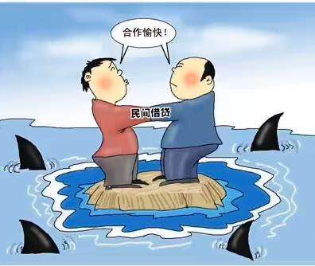
3.3 《民法典·合同》热点问题
案例链接：
甲向乙借款10万元，乙要求甲提供保证人以担保还款，甲遂邀请好友丙帮忙，丙在借条上签写“保证人：丙”字样。后甲未归还前述借款，乙将甲、丙起诉至人民法院，要求其承担连带还款义务。
思考：乙的诉讼请求，能否得到法院的支持？

Slide 14
3.3 《民法典·合同》热点问题
《中华人民共和国担保法》第十九条：当事人对保证方式没有约定或者约定不明确的，按照连带责任保证承担保证责任。
法典链接：
《中华人民共和国民法典》第六百八十六条：保证的方式包括一般保证和连带责任保证。
当事人在保证合同中对保证方式没有约定或者约定不明确的，按照一般保证承担保证责任。

Slide 15
3.3 《民法典·合同》热点问题
法典链接：
《中华人民共和国民法典》第六百八十七条（节选）：一般保证的保证人在主合同纠纷未经审判或者仲裁，并就债务人财产依法强制执行仍不能履行债务前，有权拒绝向债权人承担保证责任，……

Slide 16
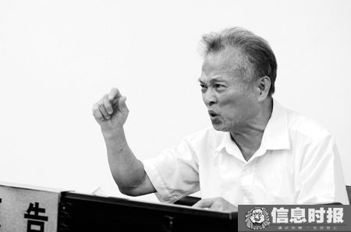
3.4 《民法典·人格权》热点问题
案例链接：
☑ 亲吻权纠纷案
（四川省广汉市人民法院）
☑ 打麻将权纠纷案
（广州市越秀区人民法院）

Slide 17
3.4 《民法典·人格权》热点问题
法典链接：
《中华人民共和国民法典》第九百九十条：人格权是民事主体享有的生命权、身体权、健康权、姓名权、名称权、肖像权、名誉权、荣誉权、隐私权等权利。
除前款规定的人格权外，自然人享有基于人身自由、人格尊严产生的其他人格权益。

Slide 18
3.5 《民法典·婚姻》热点问题
法典链接：
《中华人民共和国民法典》第一千零四十八条：直系血亲或者三代以内的旁系血亲禁止结婚。
祖（外）父母
叔叔 父母 舅舅
堂姐 妹妹 己身 表妹
堂侄女 女儿 表侄女
孙子（女）

Slide 19
3.5 《民法典·婚姻》热点问题
法典链接：
《中华人民共和国民法典》第一千零六十四条：夫妻双方共同签名或夫妻一方事后追认等共同意思表示所负的债务，以及夫妻一方在婚姻关系存续期间以个人名义为家庭日常生活需要所负的债务，属于夫妻共同债务。
夫妻一方在婚姻关系存续期间以个人名义超出家庭日常生活需要所负的债务，不属于夫妻共同债务；但是，债权人能够证明该债务用于夫妻共同生活、共同生产经营或者夫妻双方共同意思表示的除外。

Slide 20
3.5 《民法典·婚姻》热点问题
立法脉络：
2001年：《中华人民共和国婚姻法》第四十一条：离婚时，原为夫妻共同生活所负的债务，应当共同偿还。
2003年：《最高人民法院关于适用<中华人民共和国婚姻法>若干问题的解释（二）》第二十四条：债权人就婚姻关系存续期间夫妻一方以个人名义所负债务主张权利的，应当按夫妻共同债务处理。但夫妻一方能够证明债权人与债务人明确约定为个人债务，或者能够证明属于婚姻法第十九条第三款规定情形的除外。

Slide 21
3.5 《民法典·婚姻》热点问题
立法脉络：
2017年：《最高人民法院关于适用<中华人民共和国婚姻法>若干问题的解释（二）的补充规定》：夫妻一方与第三人串通，虚构债务，第三人主张权利的，人民法院不予支持。夫妻一方在从事赌博、吸毒等违法犯罪活动中所负的债务，第三人主张权利的，人民法院不予支持。
2018年：《最高人民法院关于审理涉及夫妻债务纠纷案件适用法律有关问题的解释》第一条：夫妻双方共同签字或者夫妻一方事后追认等共同意思表示所负的债务，应当认定为夫妻共同债务。

Slide 22
3.5 《民法典·婚姻》热点问题
立法脉络：
2018年：《最高人民法院关于审理涉及夫妻债务纠纷案件适用法律有关问题的解释》第二条：夫妻一方在婚姻关系存续期间以个人名义为家庭日常生活需要所负的债务，债权人以属于夫妻共同债务为由主张权利的，人民法院应予支持。
第三条：夫妻一方在婚姻关系存续期间以个人名义超出家庭日常生活需要所负的债务，债权人以属于夫妻共同债务为由主张权利的，人民法院不予支持，但债权人能够证明该债务用于夫妻共同生活、共同生产经营或者夫妻双方共同意思表示的除外。

Slide 23
3.6 《民法典·继承》热点问题
案例链接：
甲年迈，有房产一处，有成年子女甲1、甲2、甲3三人（无其他法定继承人）。假设甲于3月，到公证处办理公证遗嘱，载明房产由长子甲1继承；4月，亲笔书写遗嘱，载明房产由次子甲2继承；5月，甲通过计算机打印遗嘱（甲逐页签名，注明年月日），邻居乙在旁见证并签名，载明房产由甲3继承。
思考：甲过世后，谁可主张继承房产？

Slide 24
3.6 《民法典·继承》热点问题
《中华人民共和国继承法》第二十条：……立有数份遗嘱，内容相抵触的，以最后的遗嘱为准。自书、代书、录音、口头遗嘱不得撤销、变更公证遗嘱。
法典链接：
《中华人民共和国民法典》第一千一百四十二条第三款：立有数份遗嘱，内容相抵触的，以最后的遗嘱为准。
《中华人民共和国民法典》第一千一百三十六条：打印遗嘱应当有两个以上见证人在场见证。遗嘱人和见证人应当在遗嘱每一页签名，注明年、月、日。

Slide 25
3.7 《民法典·侵权责任》热点问题
案例链接：
甲与乙共同参加一场足球比赛，甲系红队守门员，乙系蓝队前锋。比赛中，乙带球突入，并起脚射门（后经裁判认定已经构成越位）；甲躲闪不及，正好被击中左眼，以致视力下降。经鉴定，构成五级伤残。
问：乙是否得承担侵权责任？

Slide 26
3.7 《民法典·侵权责任》热点问题
法典链接：
《中华人民共和国民法典》第一千一百七十六条：自愿参加具有一定风险的文体活动，因其他参加者的行为受到损害的，受害人不得请求其他参加者承担侵权责任；但是，其他参加者对损害的发生有故意或者重大过失的除外。

